Slide 1
統計解析ソフト「R」
統合開発環境「RStudio」
の導入方法

Slide 2
概 要
無 料
WindowsでもMacでも誰でも自由に利用できる
有意差の検定
とは
｢差異がある｣「関係がある」と言えるか否か
多変量解析
複雑で多くの情報を分析して，分かりやすくする
様々なグラフ
棒グラフ，円グラフ，ヒストグラム，箱ひげ図，・・・
過程の保存と再利用
計算の手順を保存し，再利用したり応用したりできる

Slide 3
Rのダウンロード
ダウンロードサイト https://cran.r-project.org/
CRANで検索

Slide 4
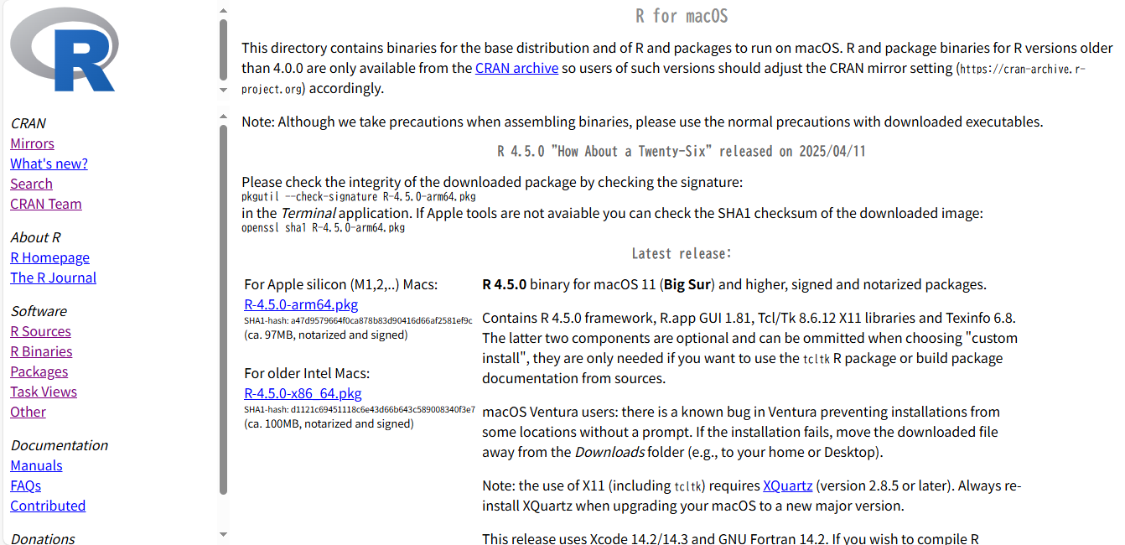
ダウンロードとインストール
Mac 用
※最新版をインストールしてください

Slide 5
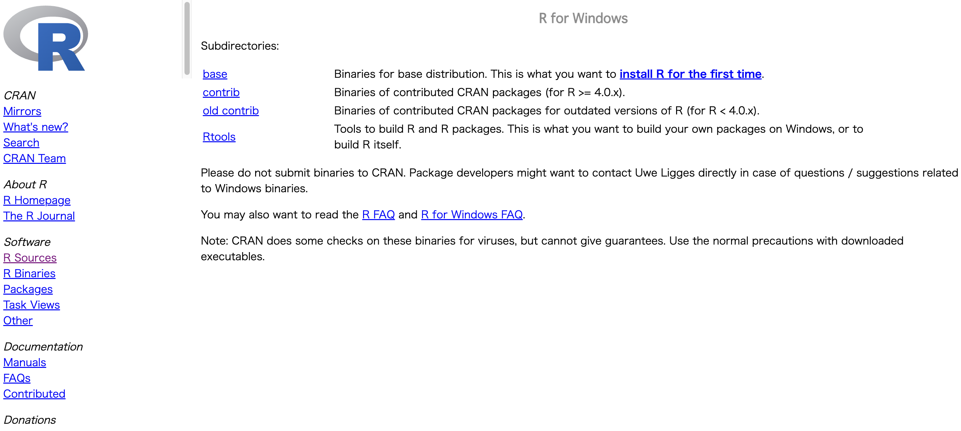
ダウンロード
Windows 用
※最新版をインストールしてください

Slide 6
ダウンロード後の手順
〈Macの場合〉

Slide 7
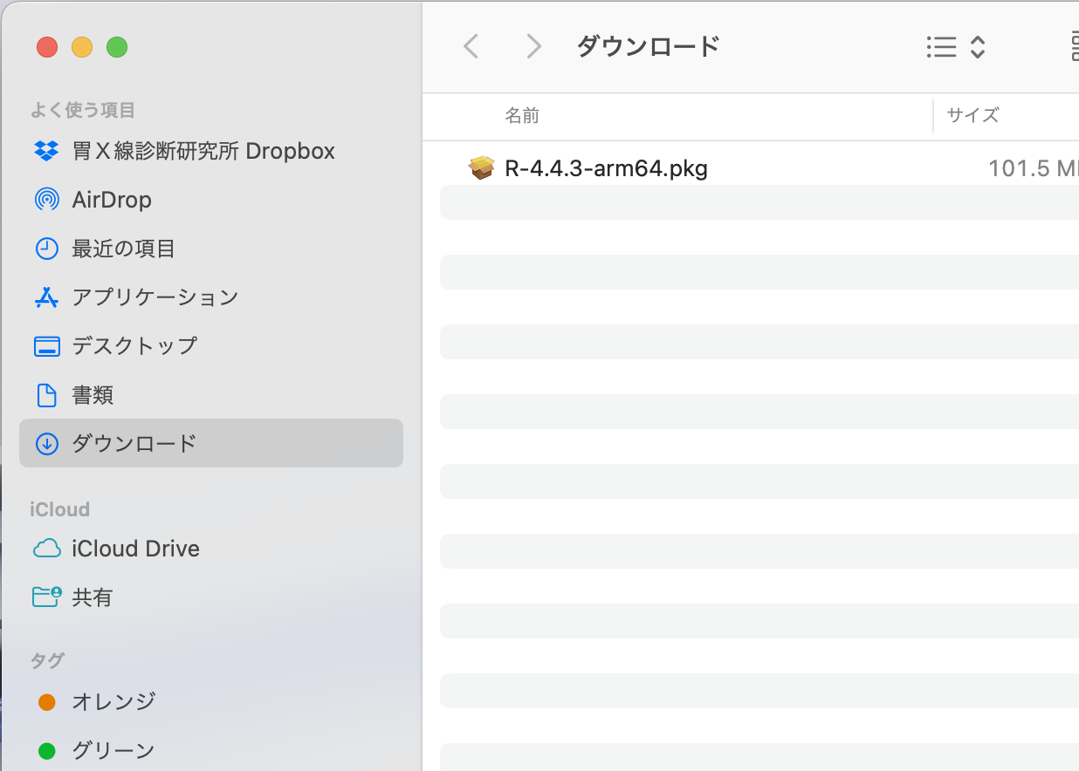
Rのインストール_mac
Macの場合
R-4.5.0-arm64.pkg
ダウンロードしたファイル
をダブルクリックすると，
インストーラーが起動します．
※最新版をインストールしてください

Slide 8
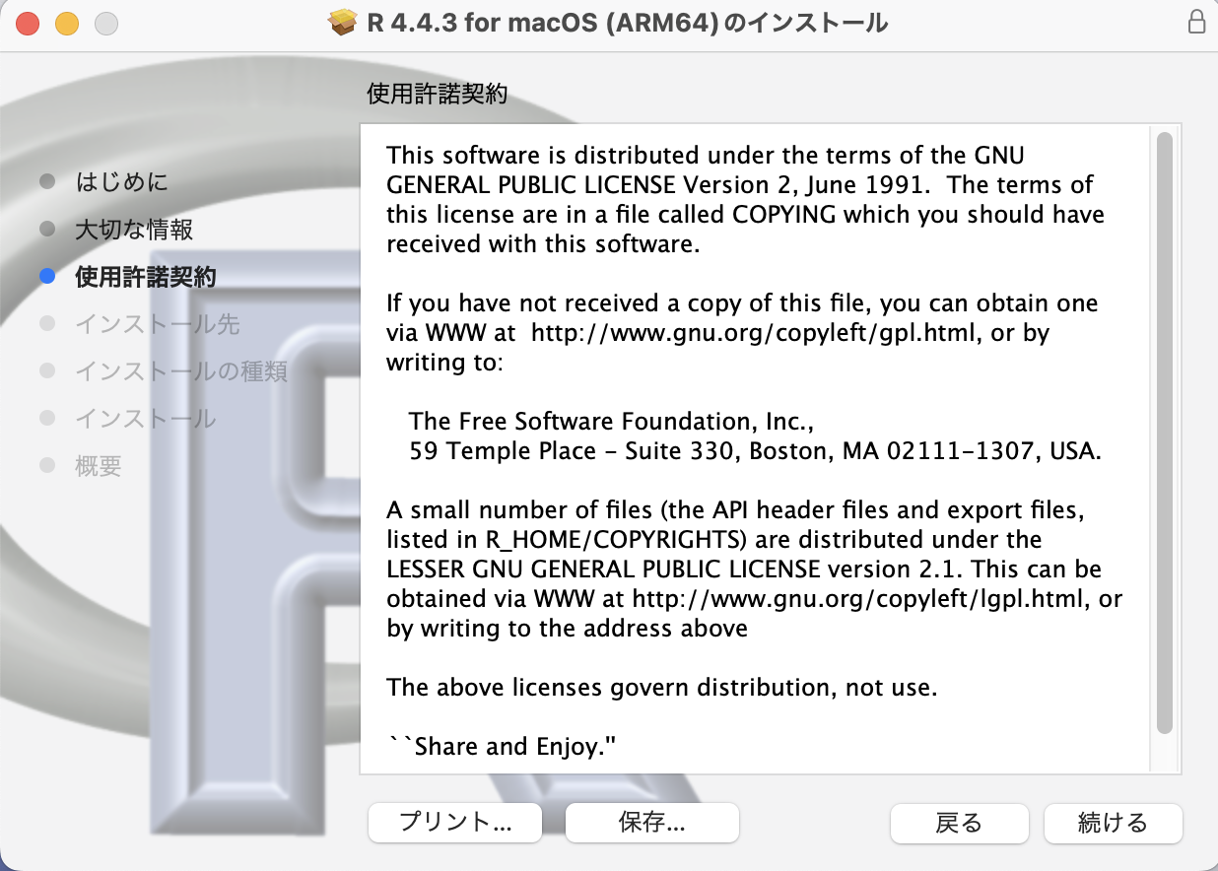
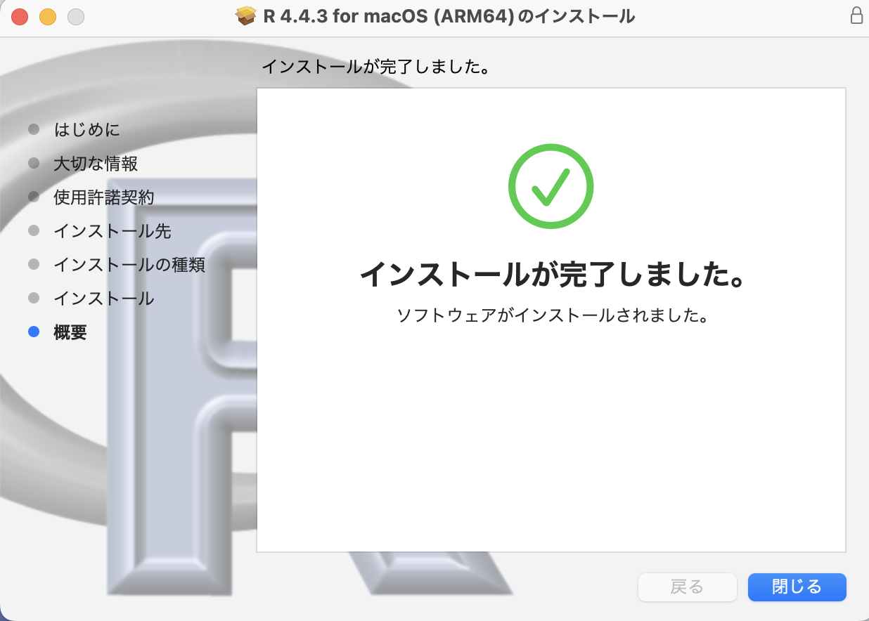
Rのインストール_mac
インストーラー
大切な情報
使用許諾契約
R 4.5.0
標準インストール

Slide 9
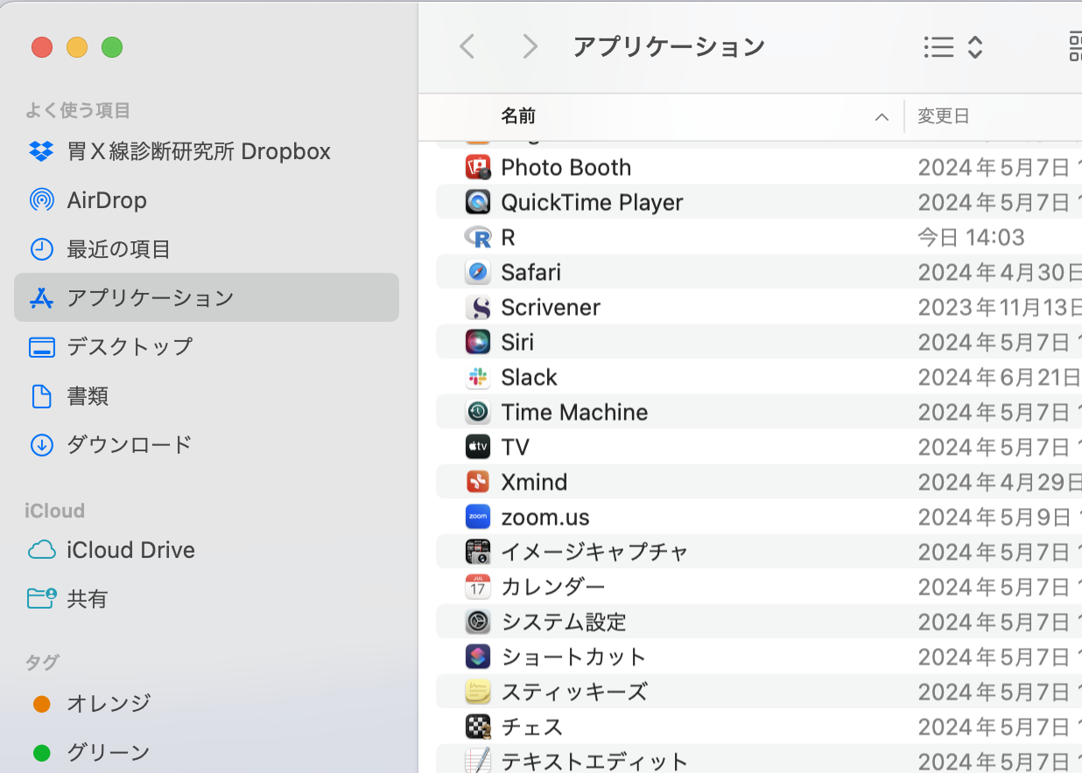
Rのインストール_mac
Macの場合
アプリケーションフォルダに
「R」がインストールされます．

Slide 10
ダウンロード後の手順
〈Windowsの場合〉

Slide 11
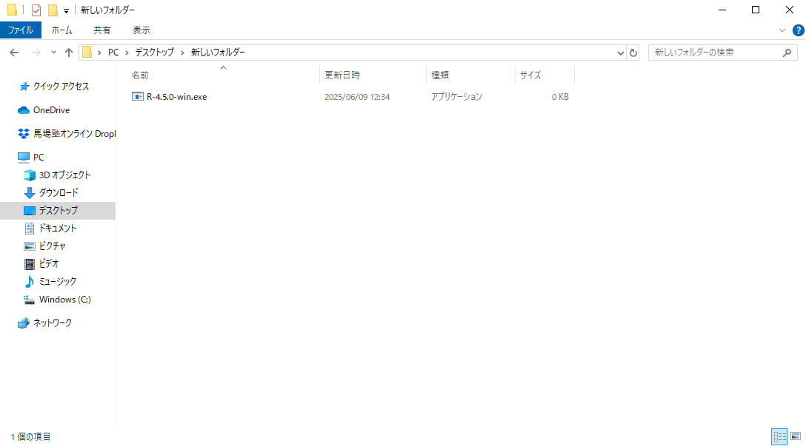
Rのインストール_mac
Windowsの場合
ダウンロードしたファイル
をダブルクリックすると，
インストーラーが起動します．
※最新版をインストールしてください

Slide 12
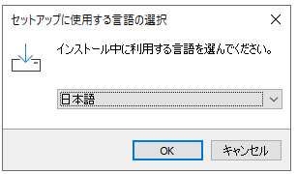
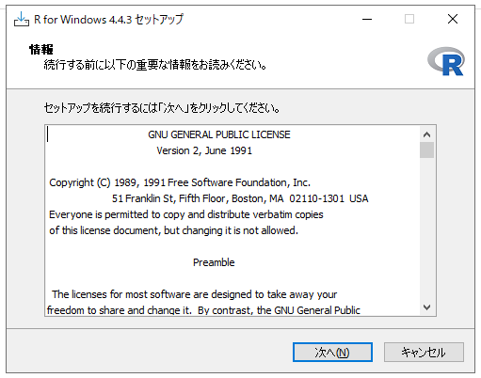
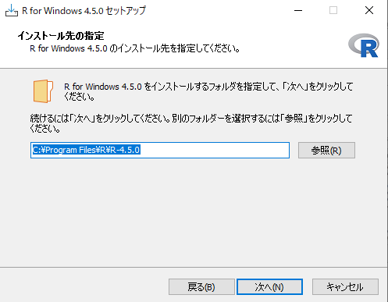
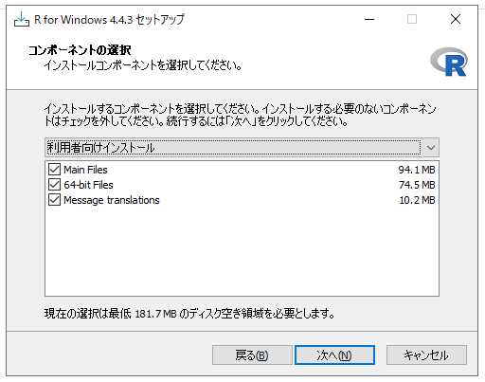
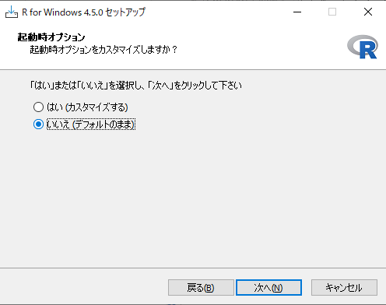
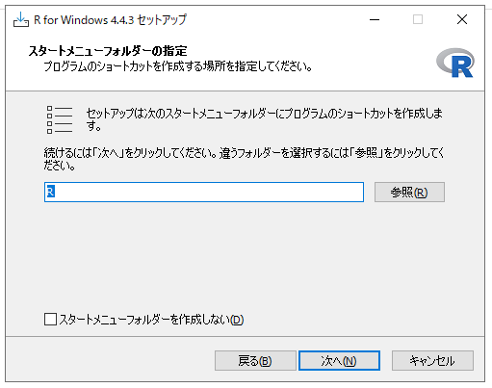
Rのインストール_Win
インストーラー
情報
インストール先の指定
コンポーネントの選択
起動時オプション
スタートメニューフォルダーの確定

Slide 13
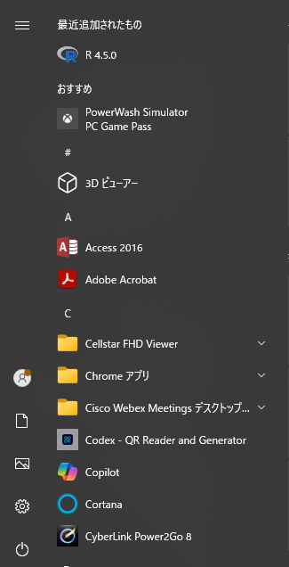
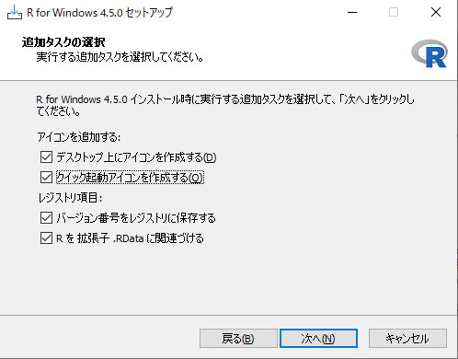
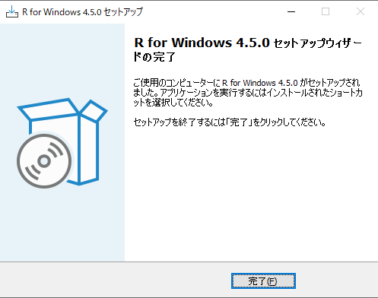
Rのインストール_Win
追加タスクの選択
インストールが完了するとWindowsメニューに追加されます。

Slide 14
RStudioのダウンロード_Mac & Win
Rstudio とは
・Rを使うための総合開発環境
・無料
・Rに関する様々な要素を管理することができるソフト
・Rstudioには Rを便利に使うための機能が豊富に用意されている
・統計解析の作業を効率的に行うことができる
※RstudioはRの計算機能を利用するため、
「R」と「Rstudio」の両方をインストールする必要があります。

Slide 15
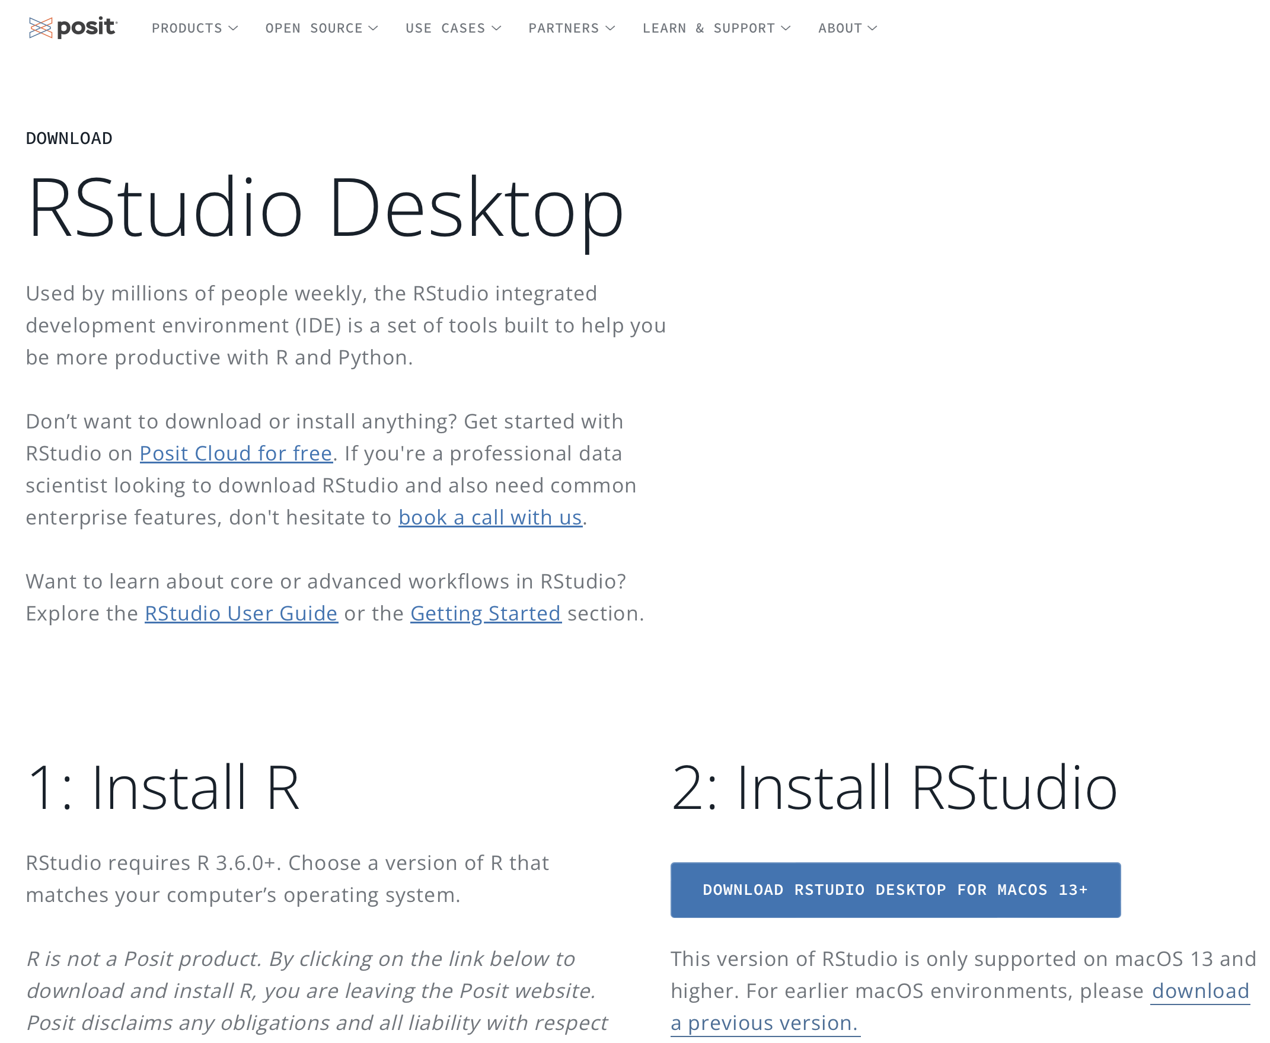
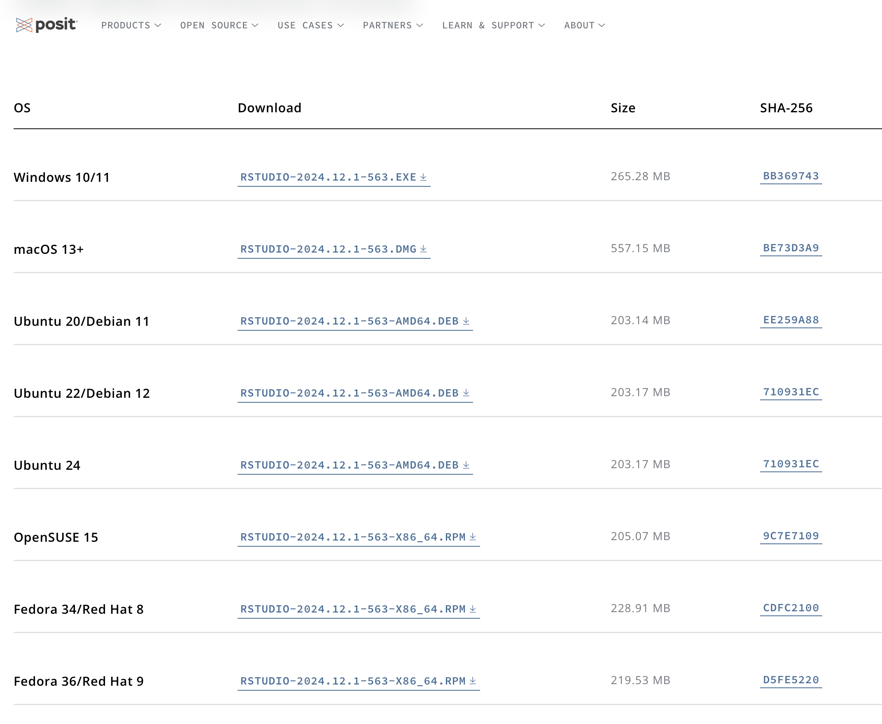
RStudioのダウンロード_Mac & Win
Rstudio はなくてもよいですが，コードの書き換えや保存に便利です．
ダウンロードサイト https://posit.co/download/rstudio-desktop/
Rをインストールしたあとに，
Rstudioをインストールしてください
Mac用とWindows用のインストーラ
があります．

Slide 16
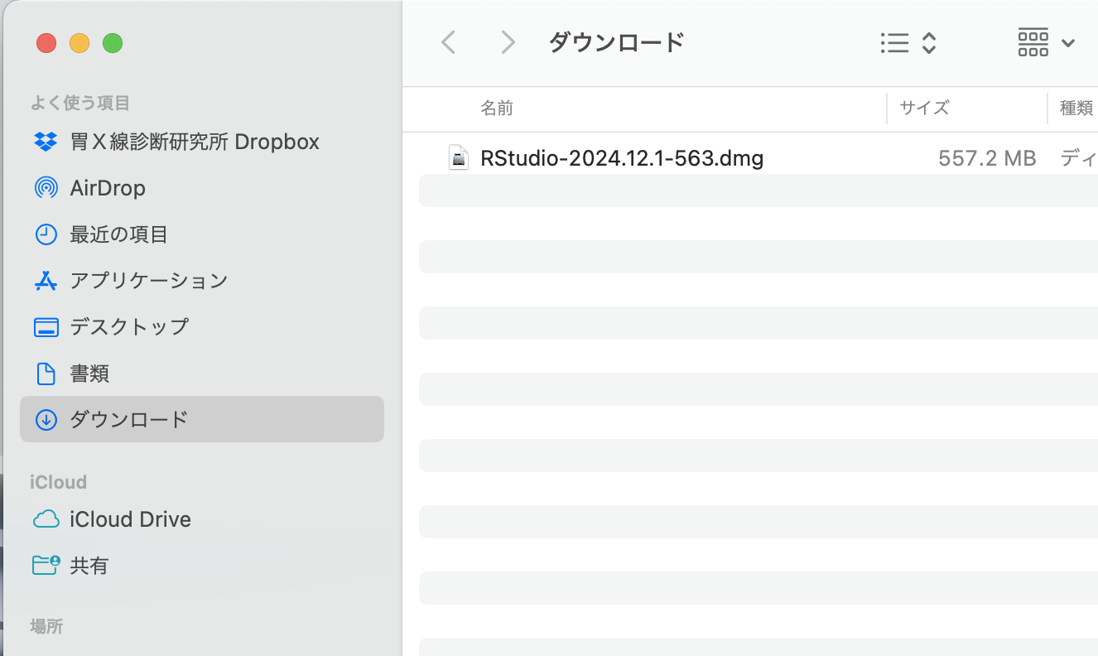
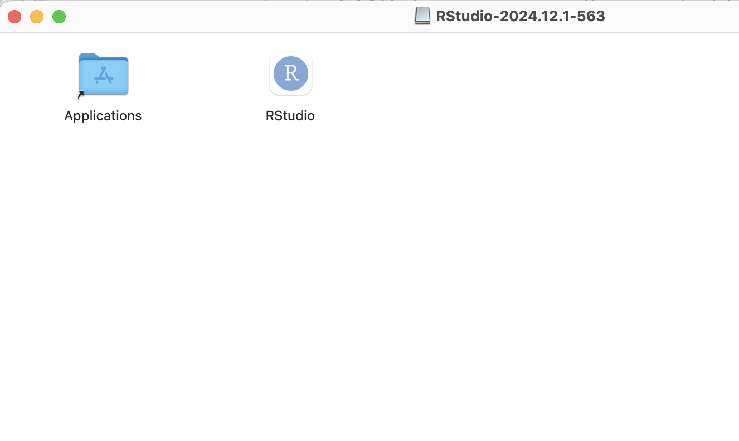
RStudioのインストール_mac
〈Macの場合〉
RStudio-2025.05.1-513
ダウンロードしたdmgファイル
をダブルクリックすると，
インストーラーが起動します．
Applicationsフォルダに，Rstudioを
ドラッグ＆ドロップしてください．
インストール完了です．

Slide 17
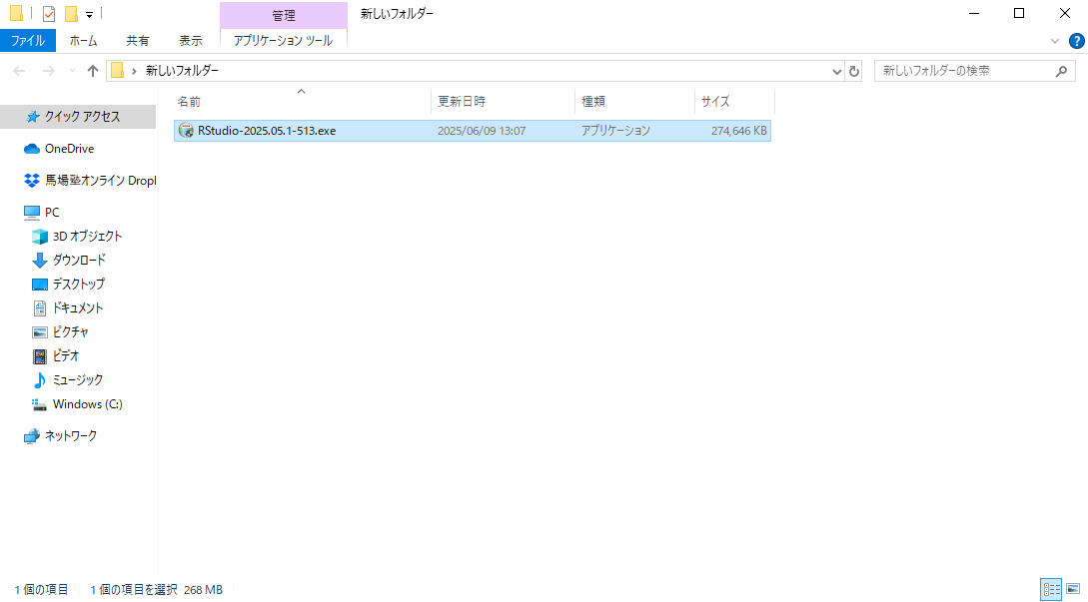
RStudioのインストール_Win
〈Windowsの場合〉
ダウンロードしたdmgファイル
をダブルクリックすると，
インストーラーが起動します．

Slide 18
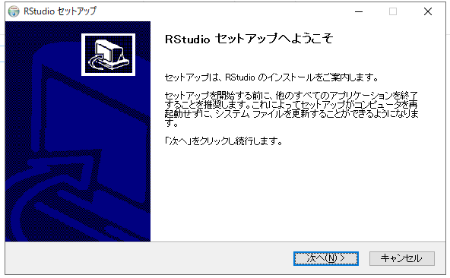
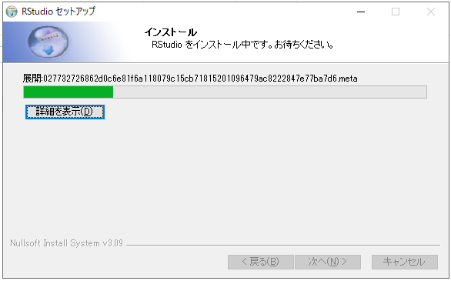
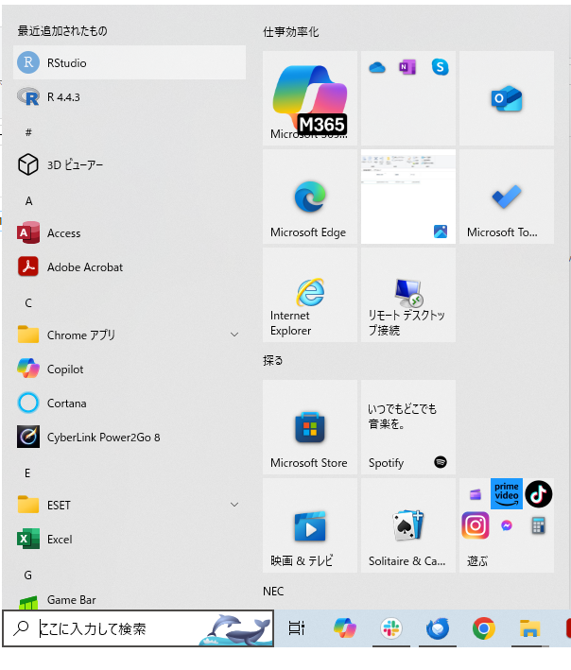
RStudioのインストール_Win
インストールが完了するとWindowsメニューに追加されます。

